Slide 1
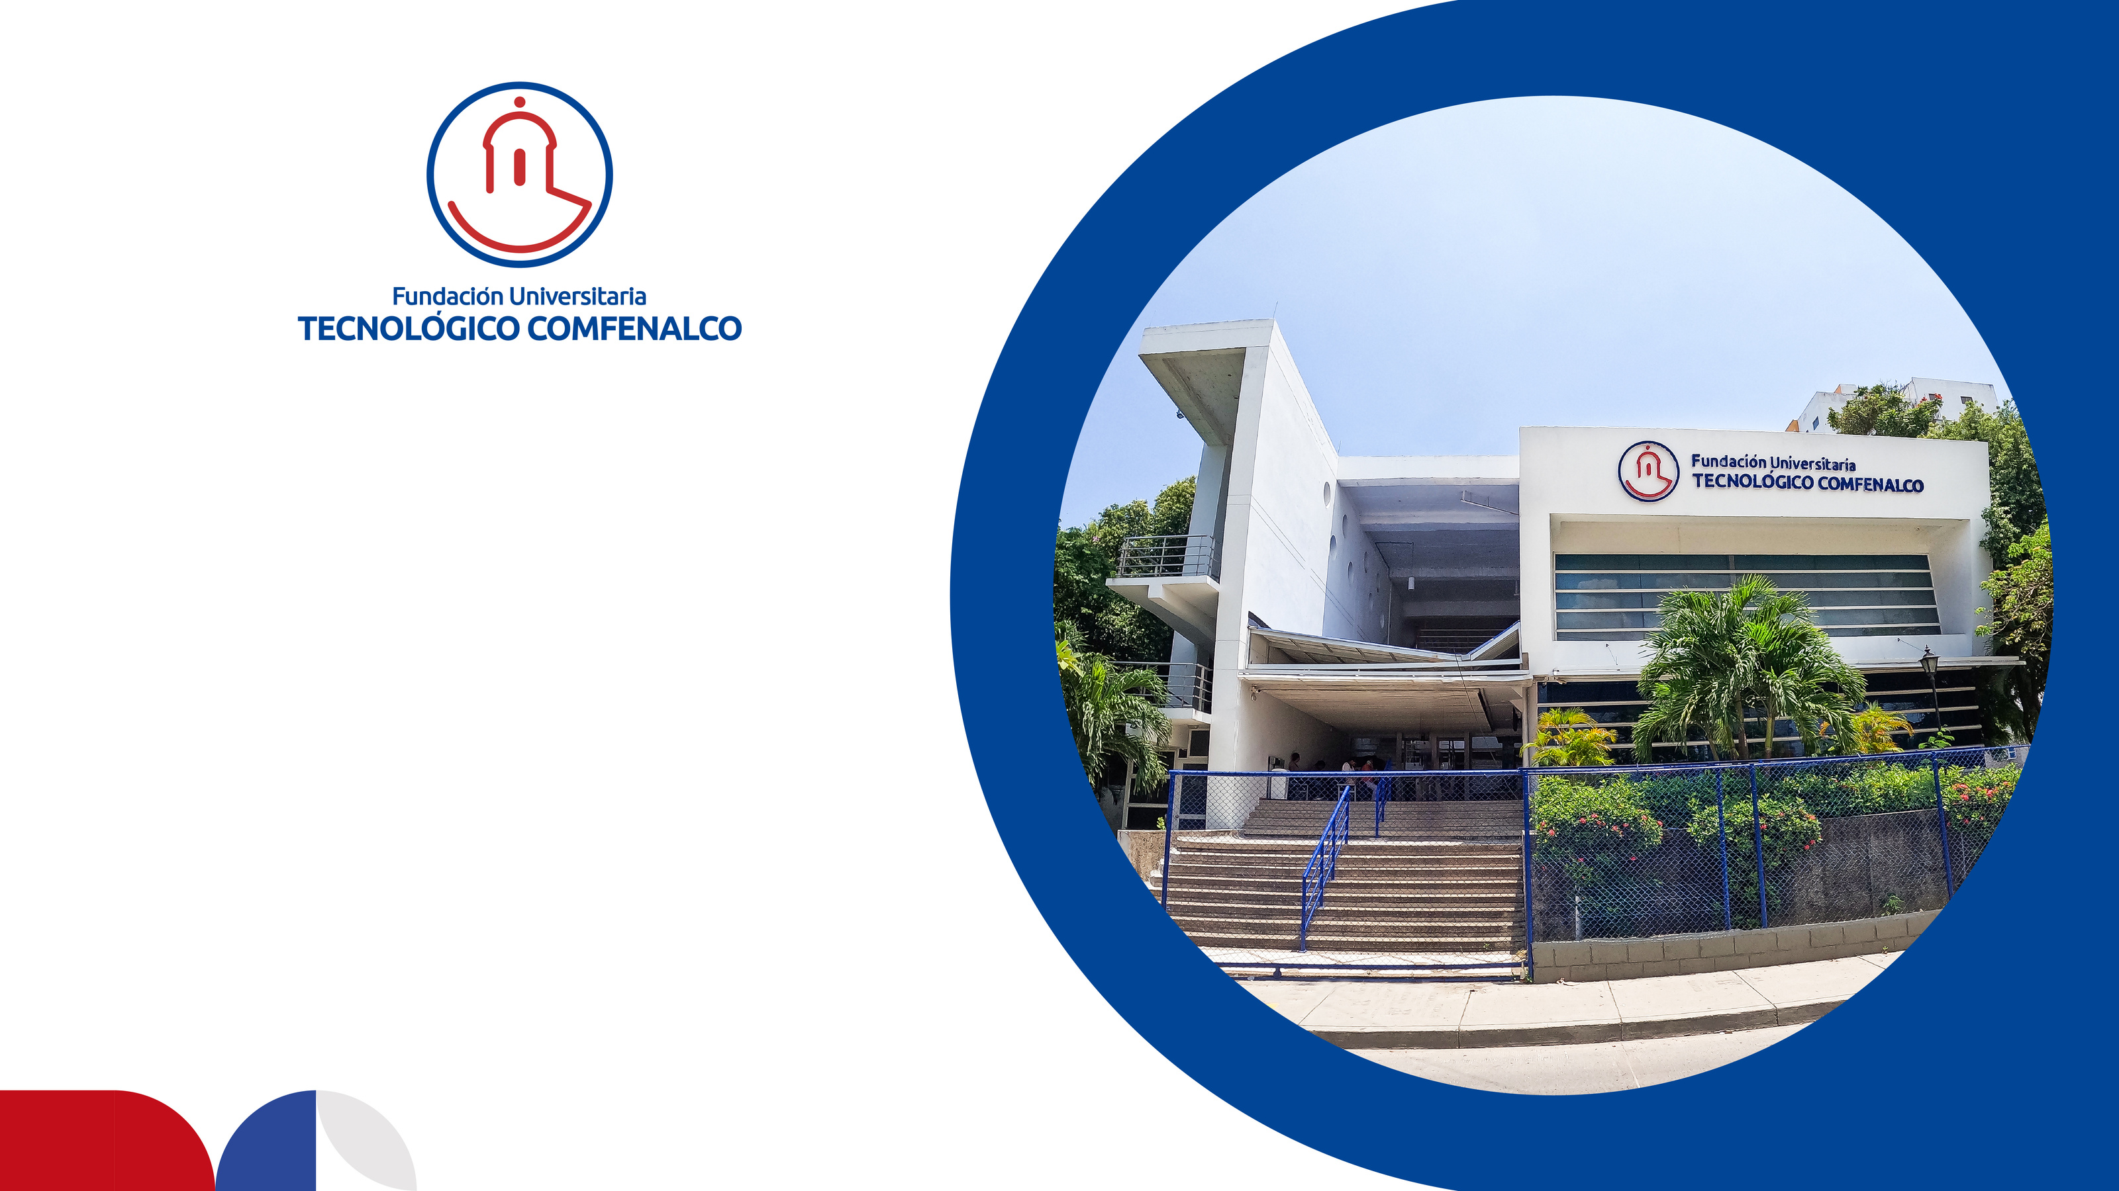
Sistema de Papelería
Integrantes:
Luis Eduardo Cantillo Torrez
Elías David Castilla Rodríguez
Geiser Eduardo Gómez Ávila
2026-1

Slide 2

Introducción
El Sistema de Gestión de Papelería es una aplicación desarrollada en Java bajo el paradigma de Programación Orientada a Objetos (POO). Permite administrar el inventario de productos, registrar ventas y generar reportes, aplicando principios de encapsulación, modularidad y separación de responsabilidades en 7 clases bien definidas.

Slide 3
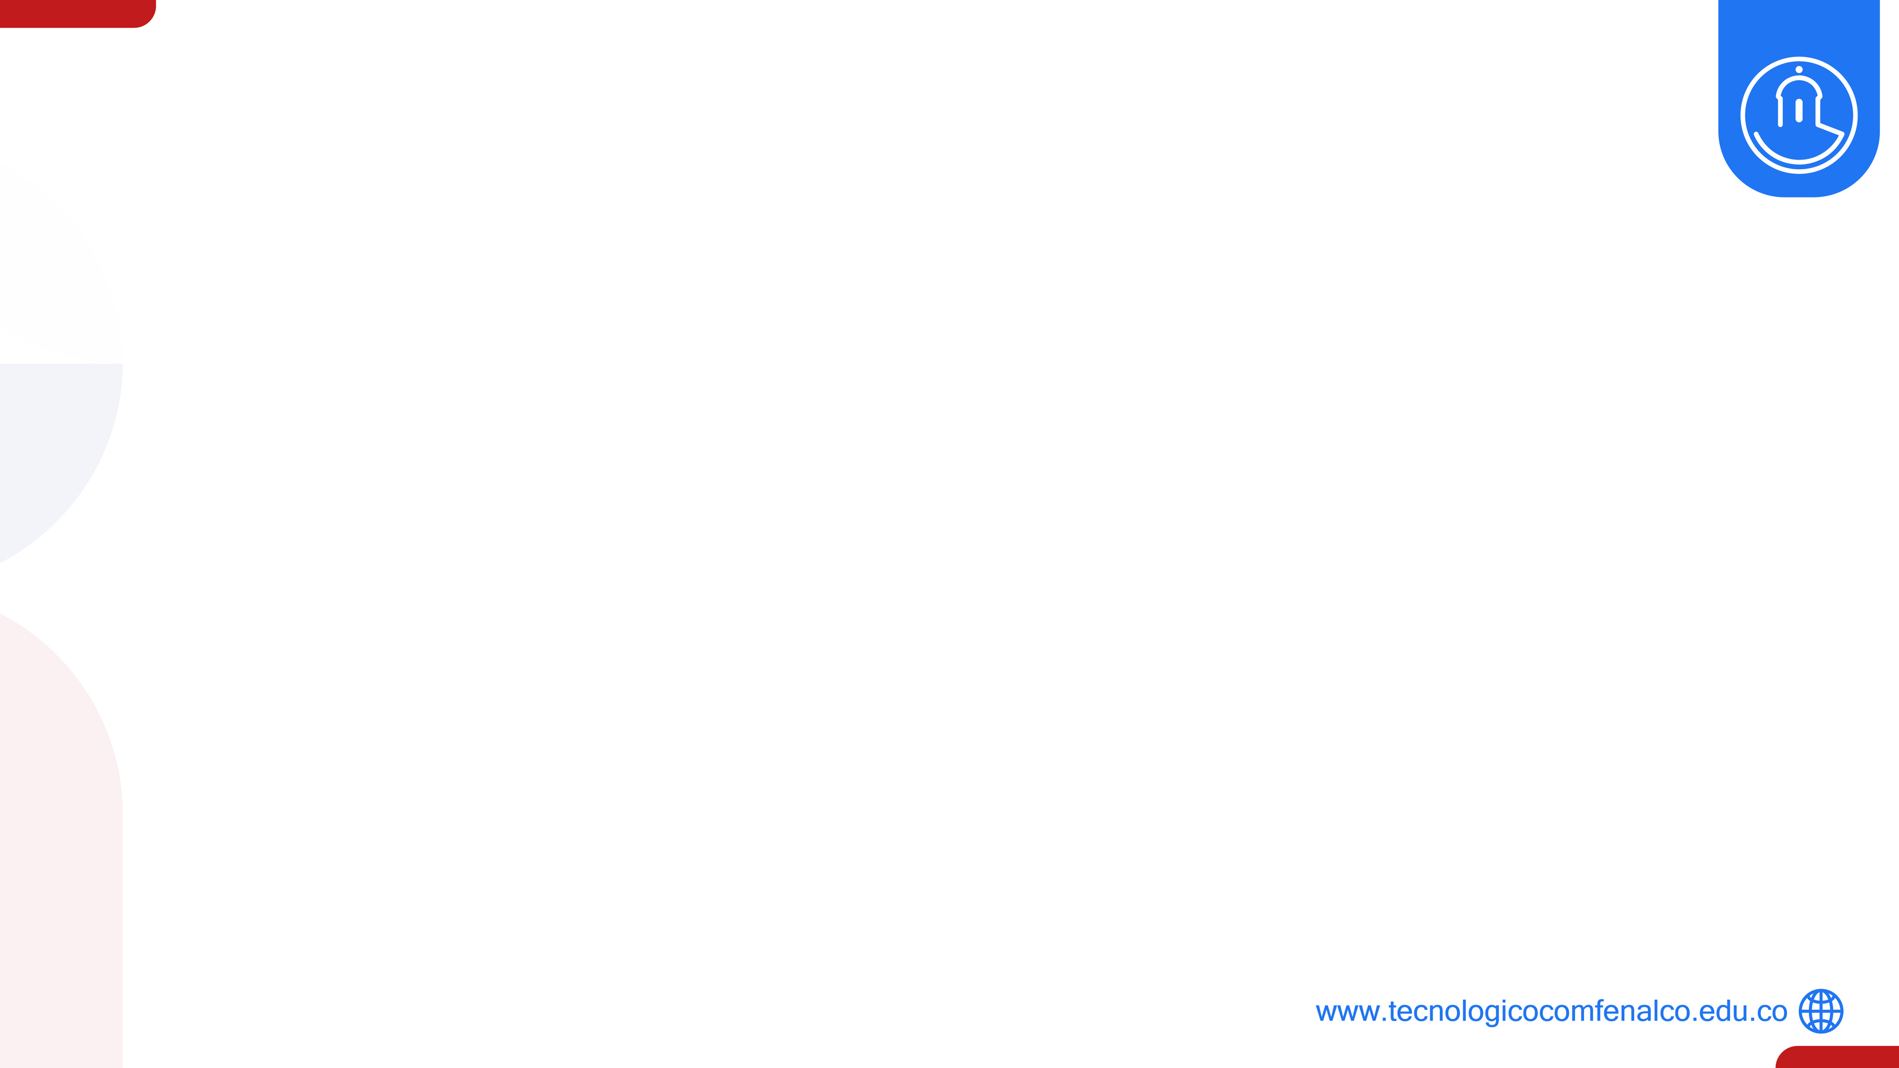
Problema
Descripción de problema
Las papelerías pequeñas carecen de herramientas digitales para controlar inventario y registrar ventas, generando pérdidas por desorganización y mal control de stock.

Slide 4
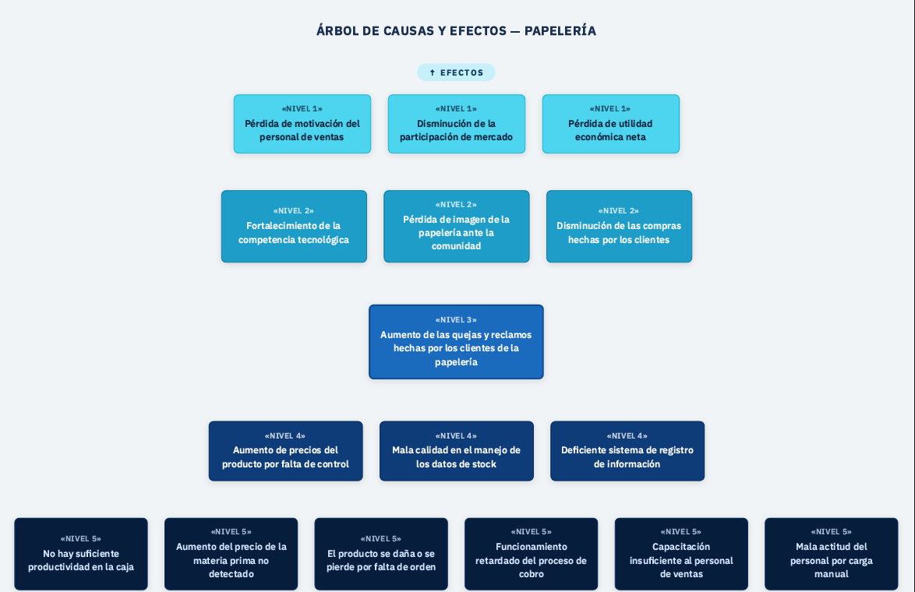
Árbol de problema

Slide 5
Roles
Justificación
El desarrollo de este sistema permite aplicar los principios de la POO en un contexto real, optimizando procesos de una papelería mediante automatización del control de inventario, registro de ventas y generación de reportes, reduciendo errores humanos y mejorando la toma de decisiones.
5

Slide 6
Objetivos
General
Desarrollar una aplicación de escritorio mediante el lenguaje de programación java que permita la automatización de los procesos de inventario y ventas en la papelería el punto garantizando la integridad de la información mediante el uso de archivos planos.
Específicos
Codificar los módulos del software utilizando el lenguaje de programación java desarrollando las funcionalidades de autenticación de usuarios gestión de productos y calculo automático de transacciones comerciales
6

Slide 7
Estado del Arte
Arquitectura del Sistema:
El sistema sigue un modelo de capas: Presentación (MenuPrincipal, Papeleria), Lógica (GestionProductos, Venta, DetalleVenta), Datos (Producto) y Servicios (Reportes). Esta arquitectura facilita el mantenimiento y la escalabilidad del software.
Clases principales:
Papeleria (clase principal), MenuPrincipal (interacción), Producto (entidad), GestionProductos (CRUD), Venta (proceso de venta), DetalleVenta (línea de venta), Reportes (informes).

Slide 8
Metodología
Se aplica metodología orientada a objetos: análisis de requerimientos, diseño de clases con diagrama UML, implementación en Java con encapsulación y composición, y pruebas funcionales del flujo completo: inicio → menú → selección → proceso → resultado.

Slide 9
Resultados
El sistema permite: gestionar productos (agregar, buscar, actualizar stock, eliminar), registrar ventas con cálculo automático de totales y control de stock, y generar reportes de inventario y ventas. Flujo validado: Inicio → Menú → Selección → Proceso → Resultado.

Slide 10
Conclusiones
El sistema implementa exitosamente los principios POO en Java. La arquitectura por capas garantiza modularidad y mantenibilidad. El control automático de stock y el registro de ventas resuelven la problemática planteada, demostrando que la POO es ideal para sistemas de gestión comercial.

Slide 11
Referencias Bibliográficas
Deitel, P. & Deitel, H. (2020). Java: How to Program. Pearson. Oracle Corporation (2024). Java SE Documentation. https://docs.oracle.com/en/java/ Gamma, E. et al. (1994). Design Patterns: Elements of Reusable OO Software. Addison-Wesley.

Slide 12
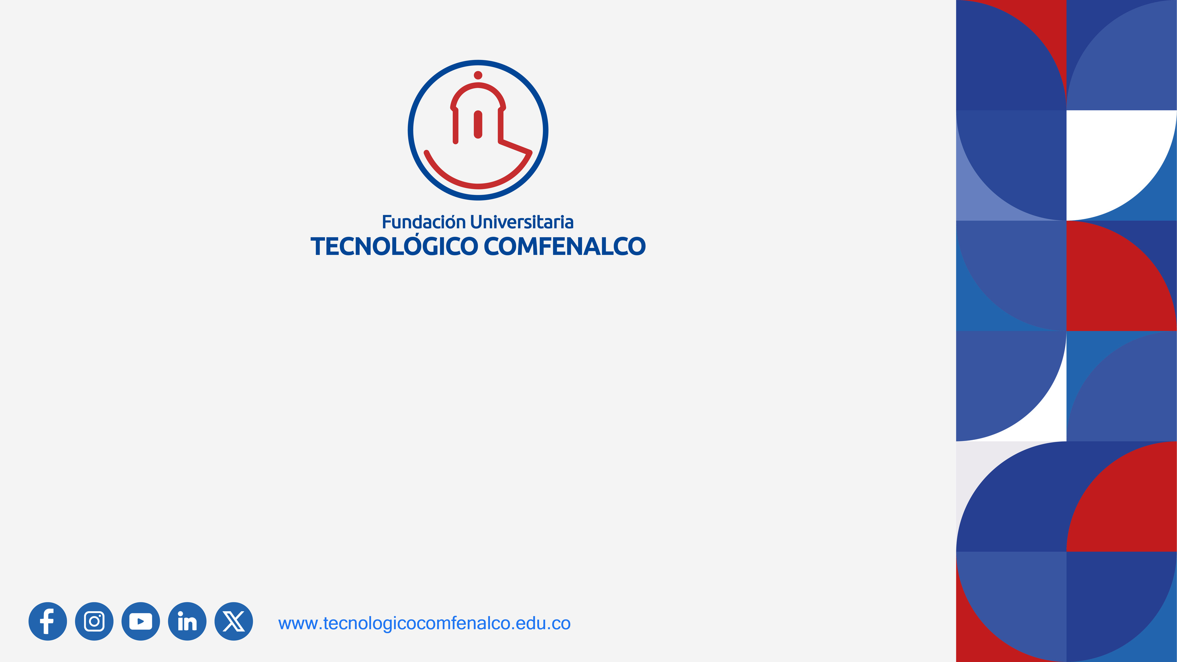
¡GRACIAS!

